Slide 1
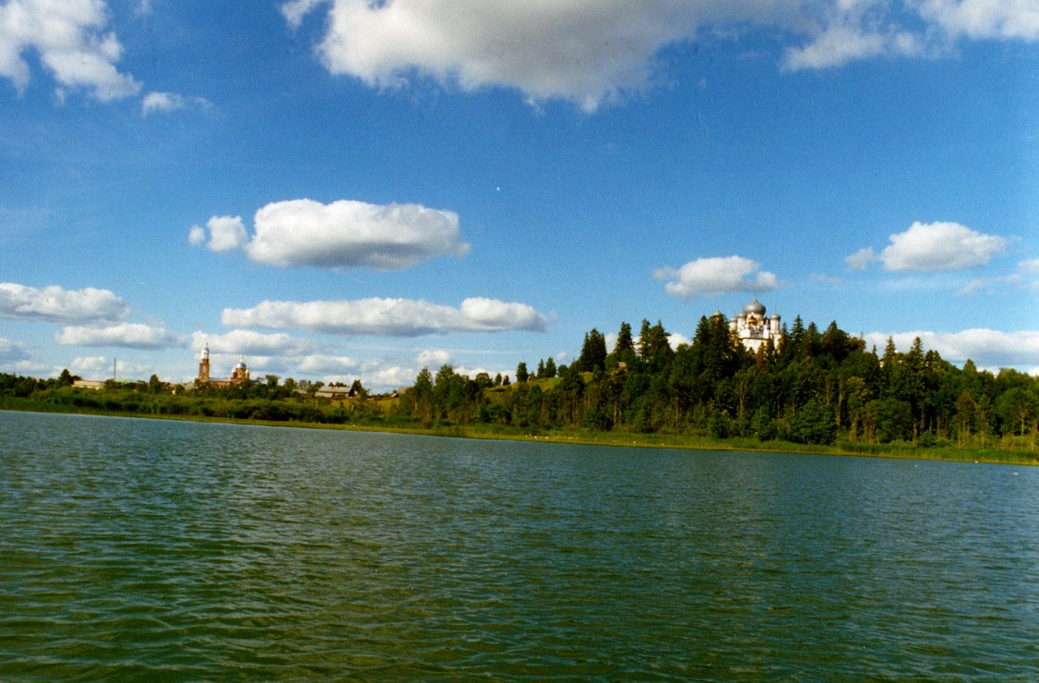
«Приезжайте
в гости к нам!»
Приезжайте в Ножкино, в пору соловьиную,
Приезжайте в Ножкино, выкройте денёк
Храмы здесь старинные и обычаи добрые,
Хлебом-солью встретит вас ножкинский народ.
Приезжайте в Ножкино на рассвете розовом ,
Вот она - российская, чистая краса.
Приходите с удочкой посидеть над озером,
Повезет – поймаете чудо - карася

Slide 2
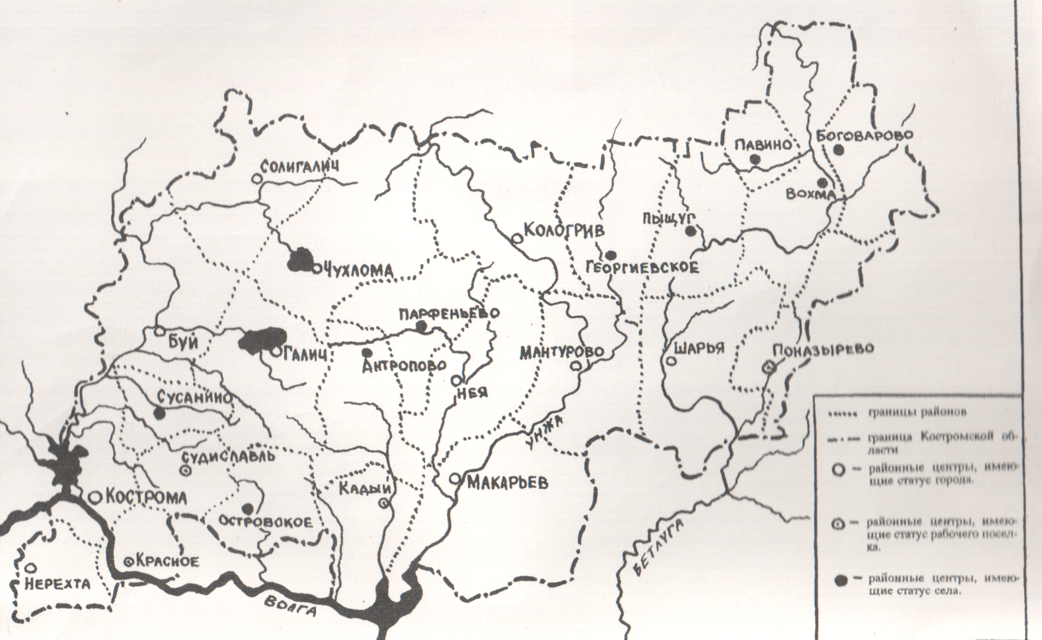
Костромская область
с. Ножкино

Slide 3
Справка о селе Ножкино
Ножкино расположено на северо-западе Чухломского района, на берегу Чухломского озера, которое в древности называлось Чудским.
Расстояние от райцентра – 11 км. Расстояние от железнодорожной станции города Галич – 56 км.
Село было центром вотчины Чухломского Городецкого монастыря.
Ножкино получило статус села в 1762 году.

Slide 4
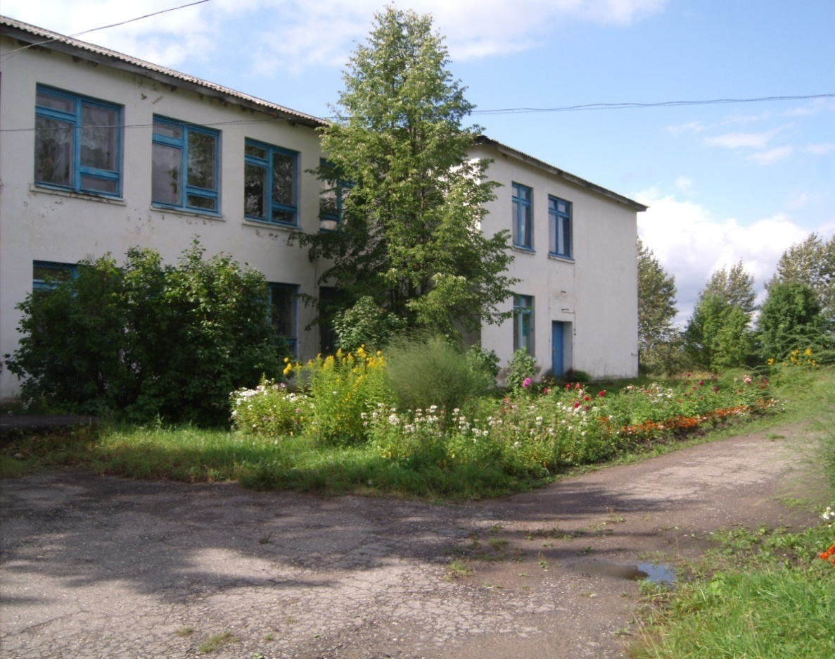
МБОУ Жаровская школа
В селе Ножкино, на берегу Чухломского озера, с 1976 года встречает учеников Жаровская школа, где получают знания дети из села Ножкино, деревень Федоровское и Аринино.

Slide 5
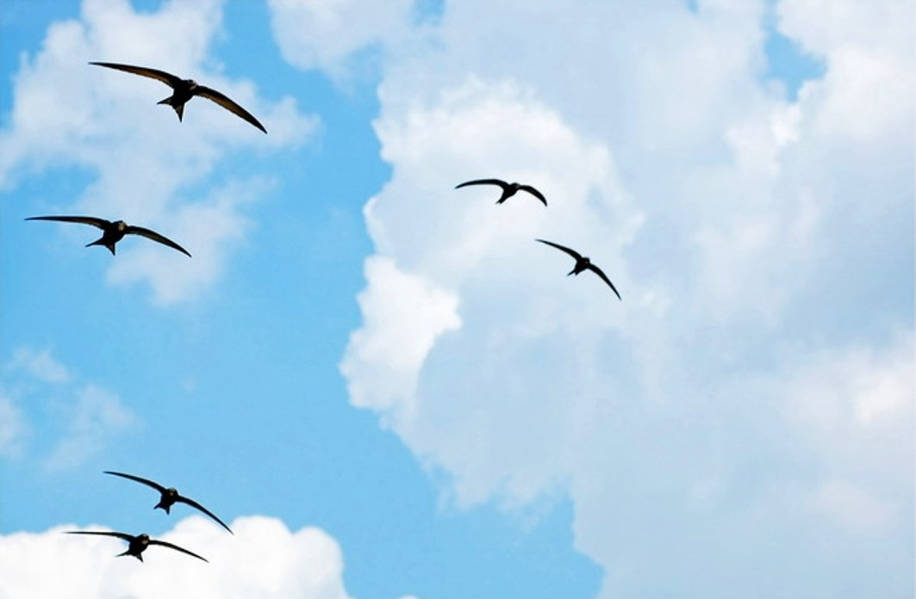
Краткая историческая
справка
1836 год - сельское училище
1861 год - церковно-приходская школа
1920 год - Варваринская начальная школа
1934 год - Жаровская начальная школа
1940 год - Жаровская семилетняя школа
1960 год – Жаровская восьмилетняя школа
1990 год - Жаровская средняя школа
2005 год – Жаровская основная школа

Slide 6
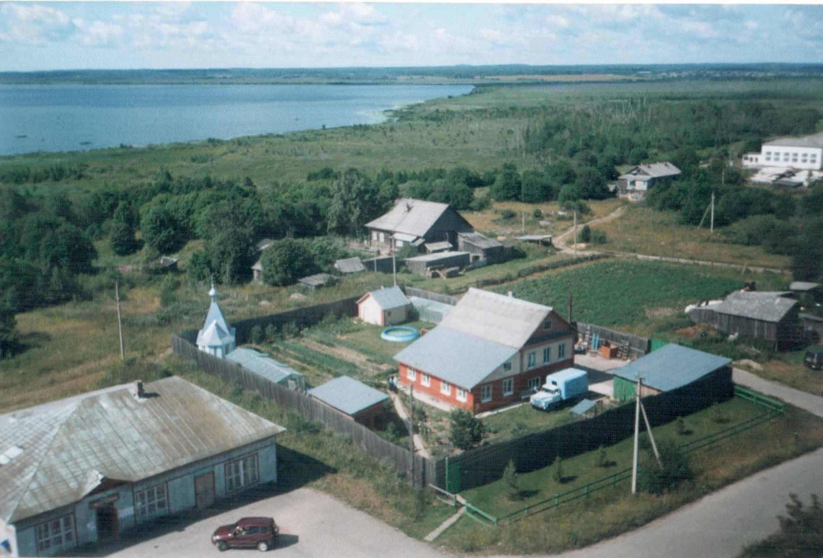
Школа Сегодня
Школа расположена на берегу Чухломского озера.
Микрорайон Жаровской школы составляют населенные пункты: село Ножкино, деревни Григорьевское, Федоровское, Аринино.
В микрорайоне находятся Свято - Покровский Авраамиево - Городецкий монастырь, церковь Покрова Пресвятой Богородицы,
церковь великомученицы Варвары.

Slide 7
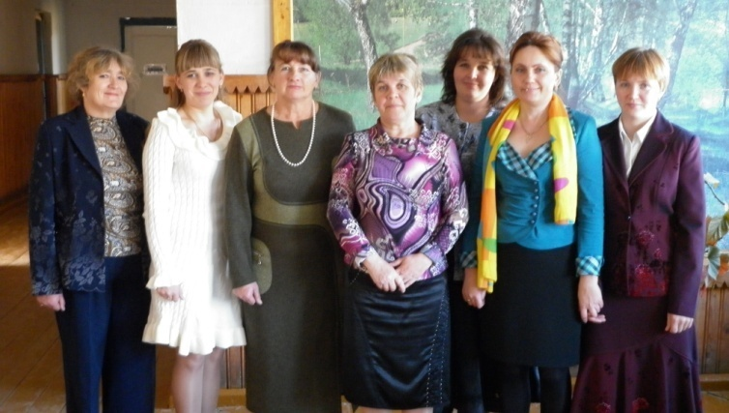
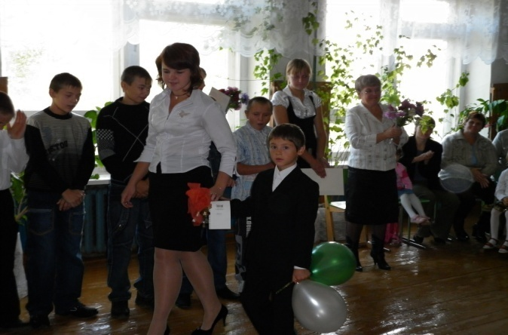
В школе имеются
учебные кабинеты
спортивный зал
кабинет информатики
учебно-опытный участок
библиотека
столовая
музей
кабинет православной культуры
спортивная площадка
Коллектив школы

Slide 8
Праздник Знаний
Молебен на начало учебного года
Новый год
Рождественская елка
«Богатыри земли русской»
Масленичные гуляния
Пасхальные встречи с настоятелем храма Покрова Пресвятой Богородицы
Традиции школы
Экскурсии и походы по родному краю
Экологический марафон
Акция «Ветеран живет рядом»
Осенний кросс
Дни здоровья
«Зарница»
Ученик года
Класс года
Последний звонок

Slide 9
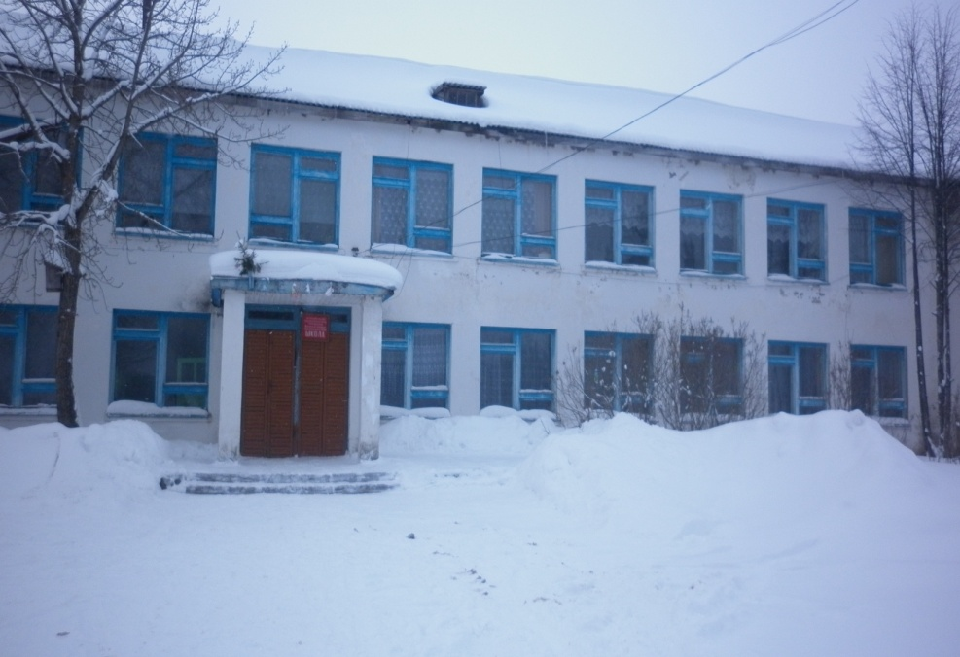
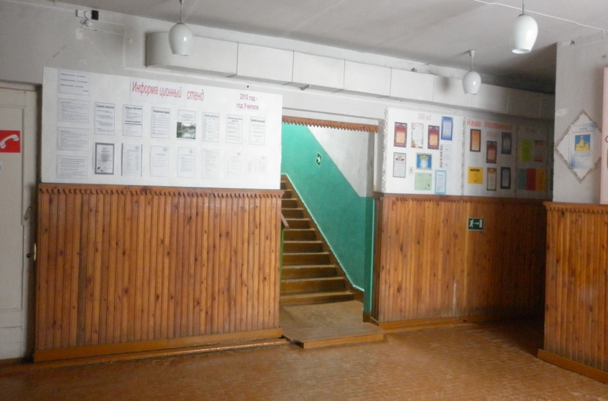
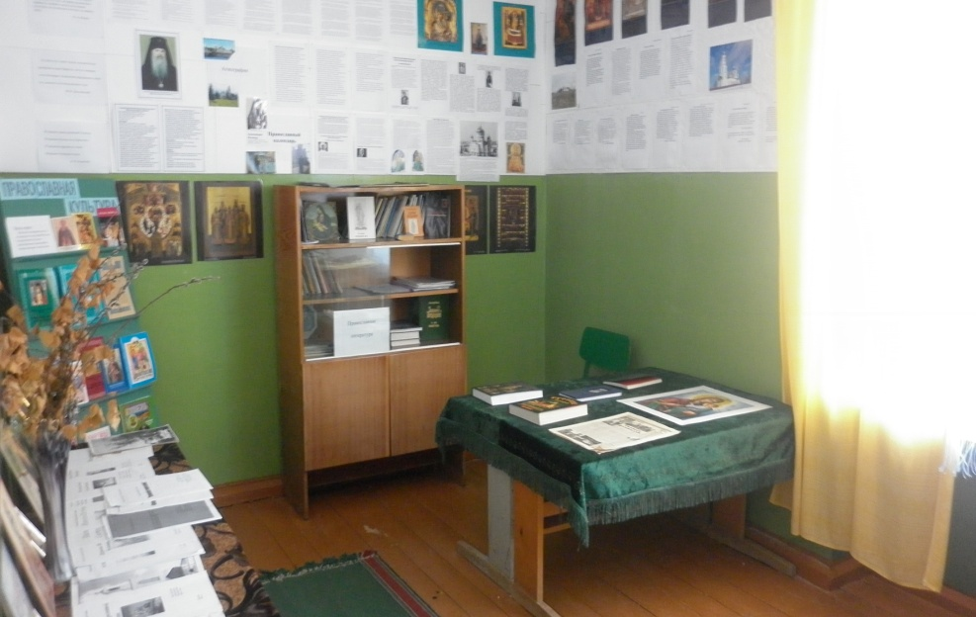
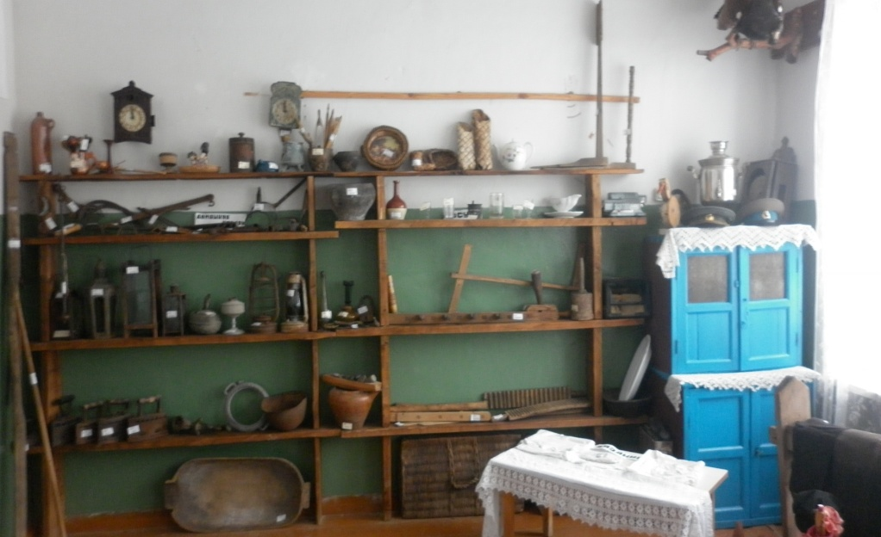
2011 год – школе 35 лет
Фойе школы
Кабинет православной культуры
Экспозиция в музейной комнате

Slide 10
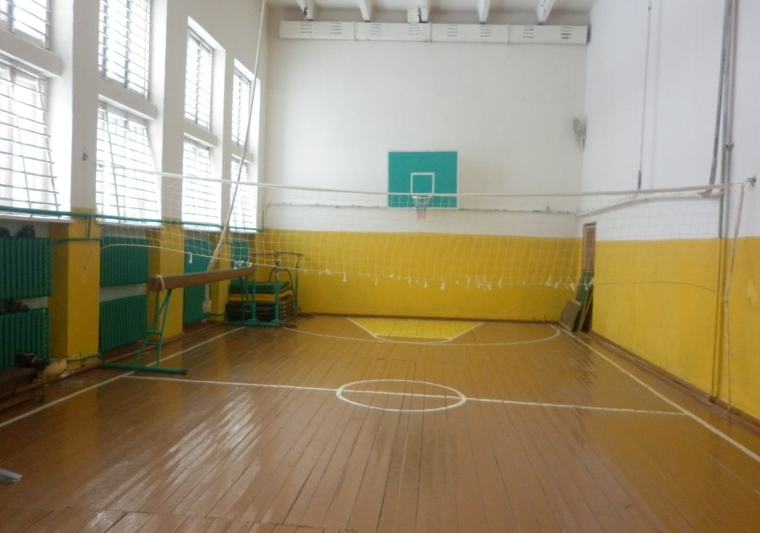
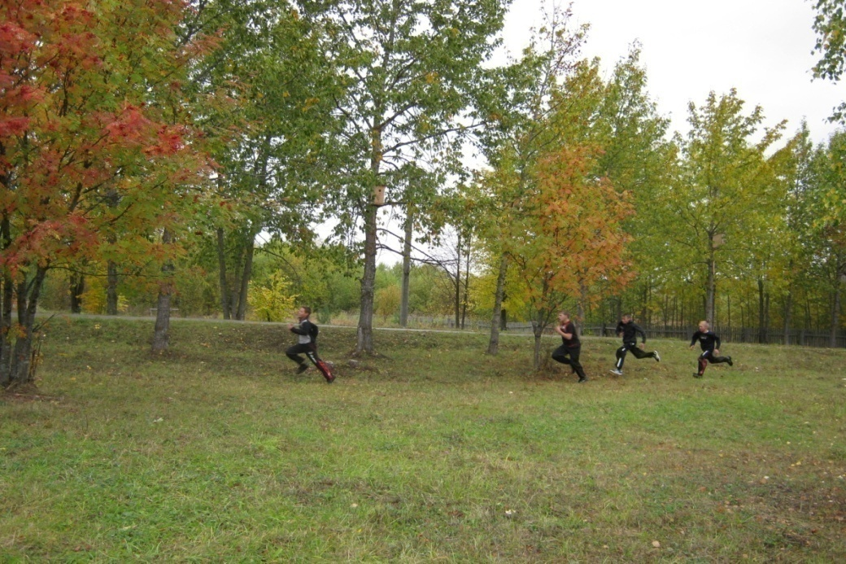
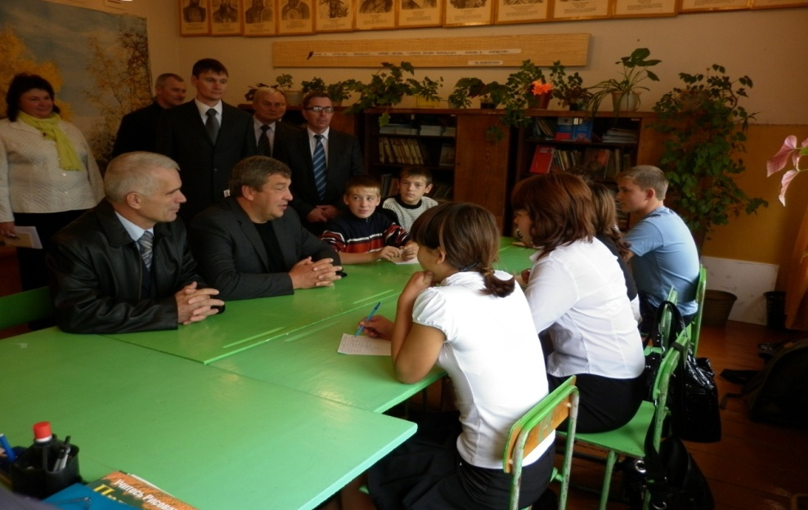
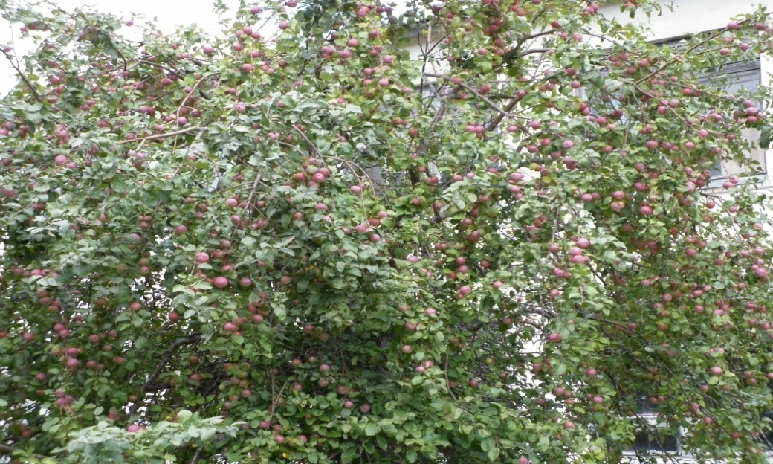
Школьный спортзал
Спортивная площадка
Приезд губернатора Костромской области И.Н. Слюняева в школу
Школьный яблоневый сад

Slide 11
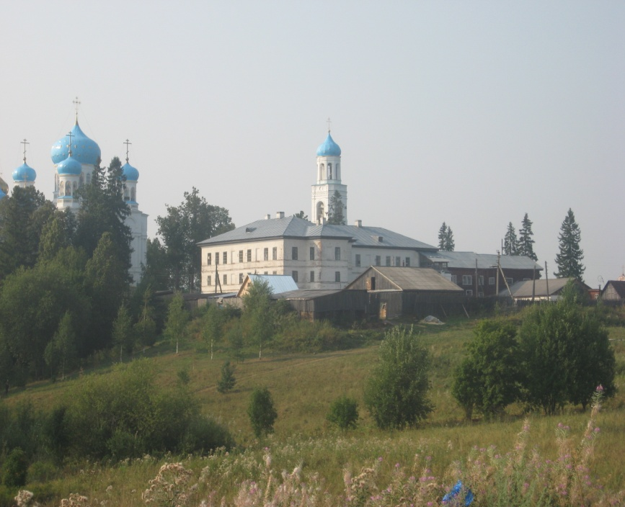
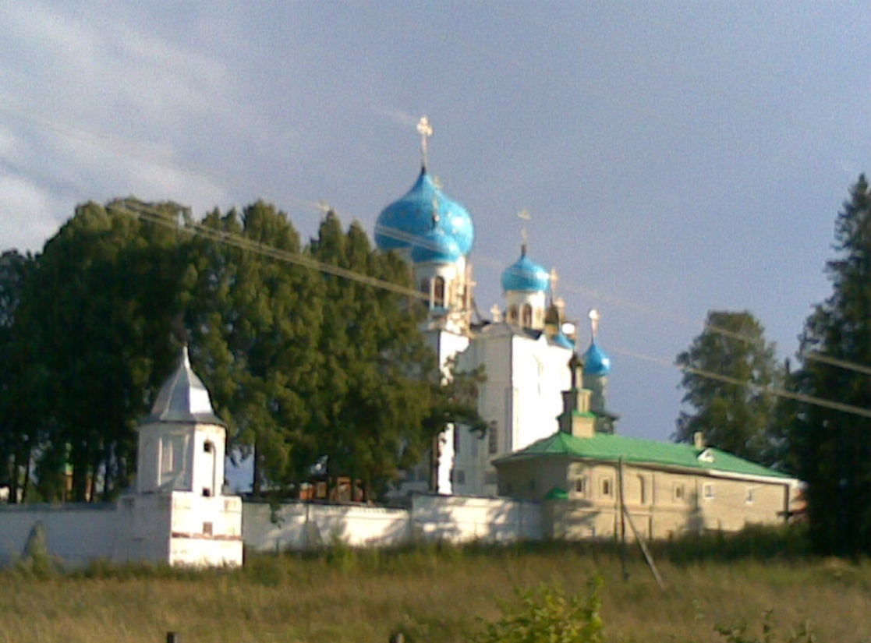
,
Свято – Покровский Авраамиево-Городецкий монастырь
Среди дубравы
Блестит крестами
Храм пятиглавый
С колоколами.
К себе он тянет
Неодолимо,
Зовет и манит
Он в край родимый.

Slide 12
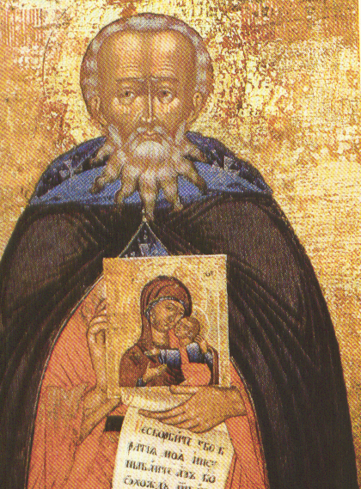
Преподобный Авраамий Городецкий,
Чухломской и Галичский Чудотворец
Авраамий родился от благоверных родителей . Когда и где родился неизвестно. С юного возраста благоговеен милостлив, страннолюбив очень любил бога и все его заповеди. Хранил чистоту телесную и душевную. Встретившись с Сергием Радонежским Авраамий принимает иноческий постриг. После многих трудов и пощения, преподобный Авраамий дает обет молчания. После нескольких лет безмолвствования он получает благословление Сергия Радонежского идти одному в пустынное место. В 14 веке он появляется в нашем крае и создает 4 монастыря: Новоозерский (в близи города Галича), Нижняя пустынь (озерки около Глазунова), Верхняя пустынь (Село Коровье), Авраамиево – Городецкий монастырь

Slide 13
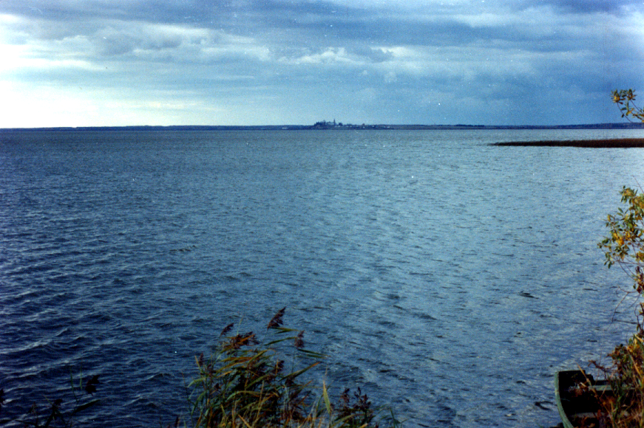
Историческая справка
14 век – Авраамиево - Городецкий монастырь основан преподобным Авраамием
1632 г. – совершено освещение храма
1800 г. – реставрация внешнего вида
1918 г. – монастырь лишен юридических прав
1928 г. – направлено ходатайство о закрытии монастыря; началось разграбление и разрушение древней обители

Slide 14
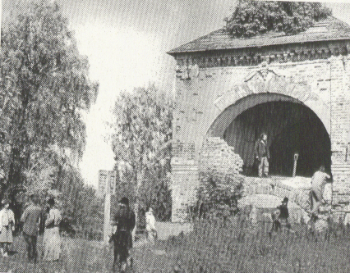
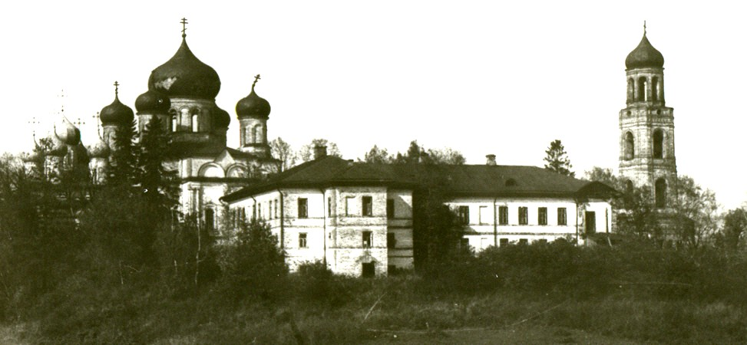
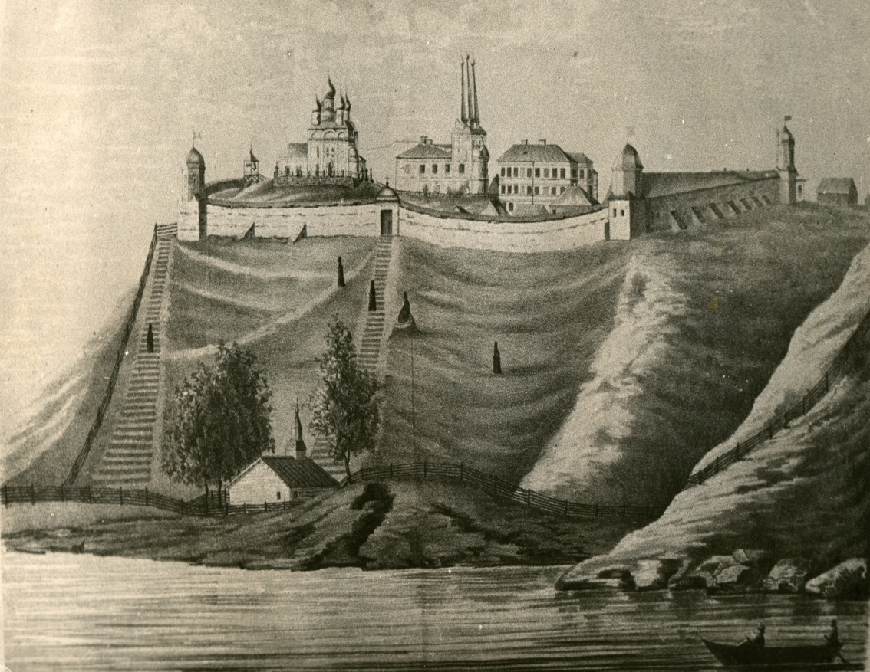
Авраамиево-городецкий
монастырь
Развалины часовни на месте
явления иконы
прп. Авраамию
Гравюра XIX века.

Slide 15
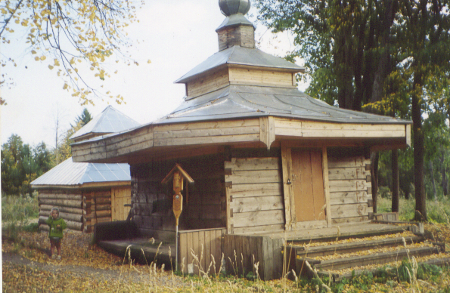
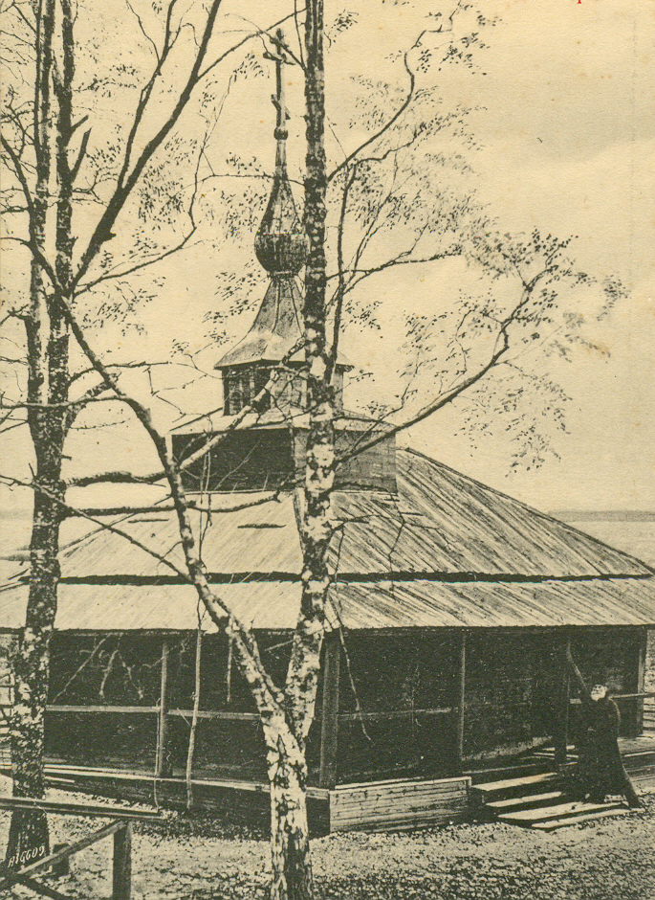
Святой источник
Из седой дали веков дошло до нас почитание родников, ключей и колодцев. Вода омывает тело и восстанавливает утомленные силы. Ключи и родники всегда поражали воображение людей: зимой не замерзают, а летом, в жестокий зной, вода в них холодна и студена.
В глубокой древности у источников совершались жертвоприношения, им молились, поклонялись. Считалось, что в источниках живут божества.

Slide 16
Здания, принадлежащие монастырю
Соборная холодная церковь во имя Покрова Пресвятой Богородицы
Теплый храм, каменный, во имя Рождества Христова
Трехэтажный храм во имя Николая Чудотворца с приделом великомученицы Параскевы
Каменные корпуса, строены с 1833 по 1841 годы
Каменный одноэтажный корпус, пристроенный к ограде
Монастырь со всех сторон обнесен каменной оградой с четырьмя башнями по углам.

Slide 17
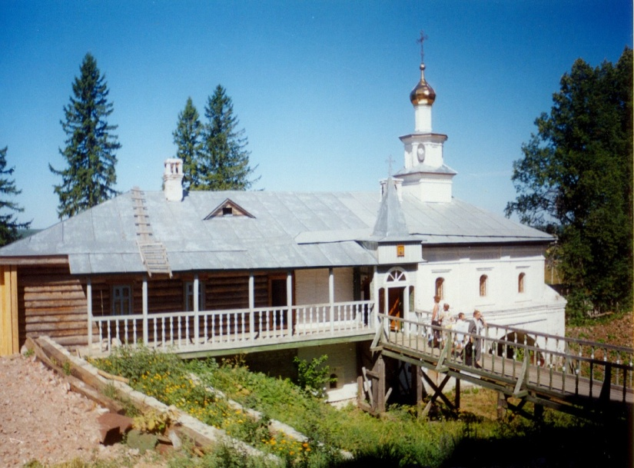

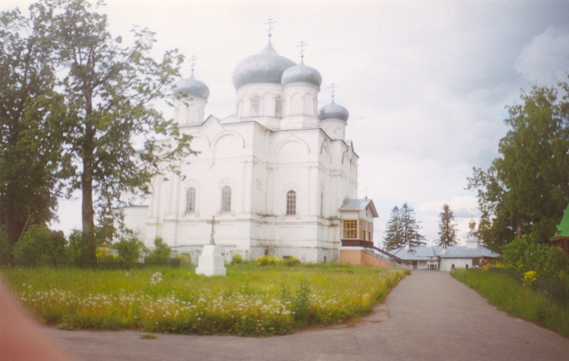
Надвратная церковь
Николая Чудотворца
Центром Архитектурного комплекса являются примыкающие друг к другу соборы:
Умиление Богоматери
Покровский

Slide 18
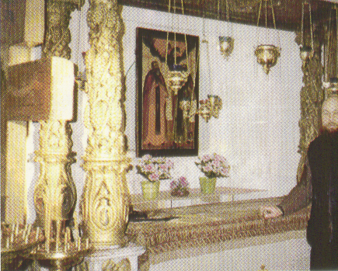
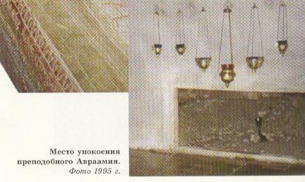
Главной святыней обители являются мощи
преподобного Авраамия, почивающие
под спудом в крипте под собором Умиления.

Slide 19
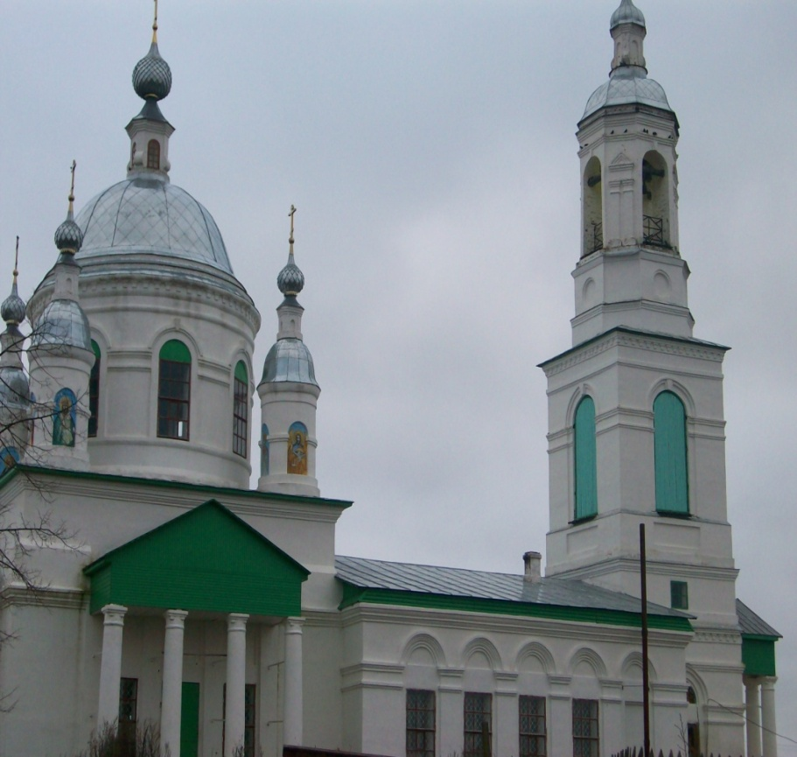
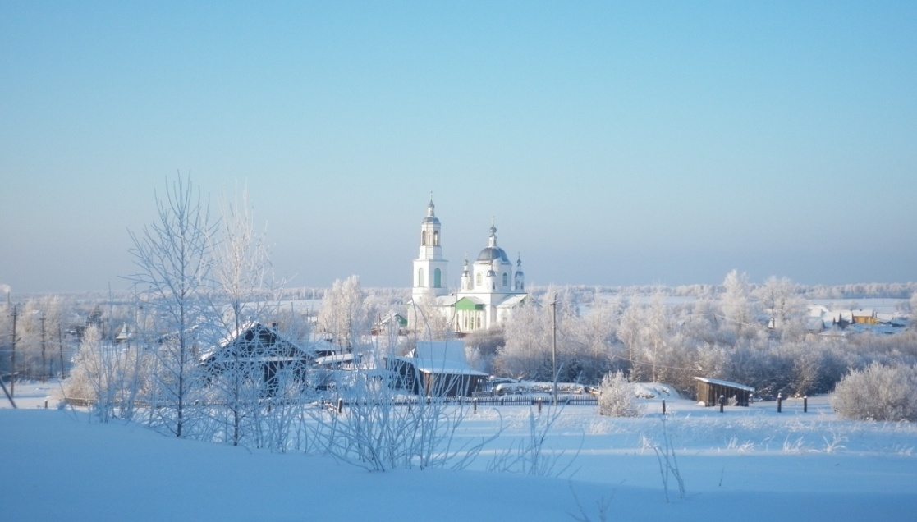
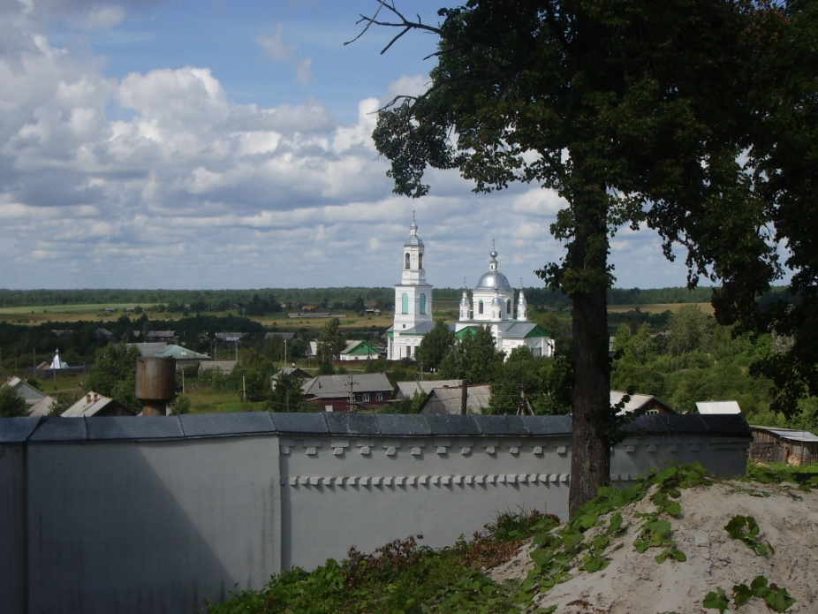
Как дерево может
Укрыть от дождя,
Так храм защищает
Пришедший народ
От жизненных бурь
И душевных невзгод.
Храм Покрова Пресвятой Богородицы

Slide 20
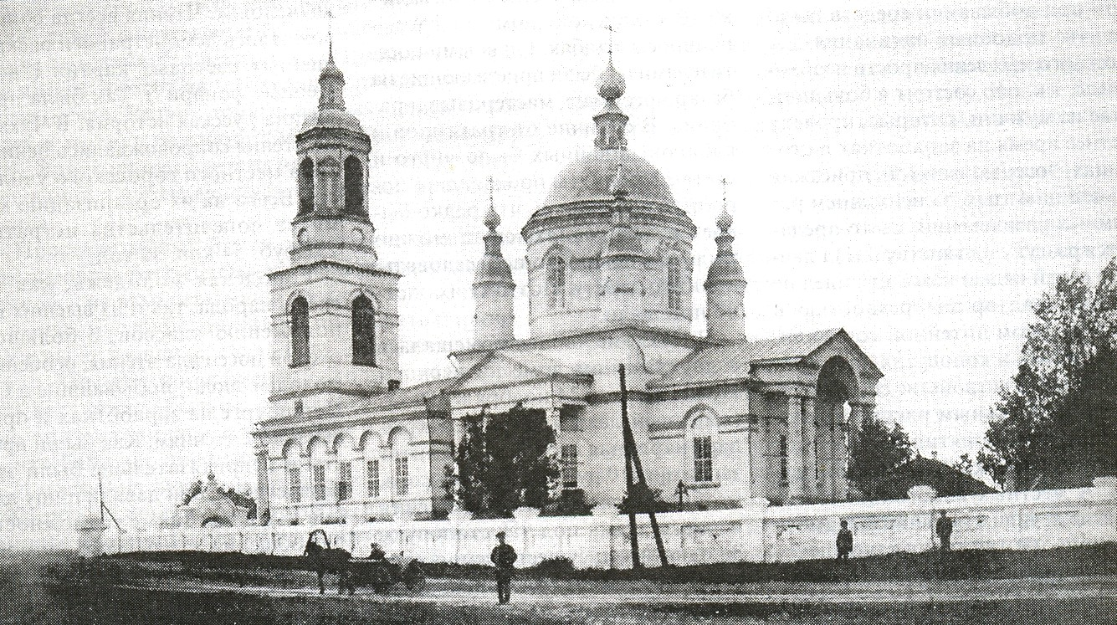
В 1832 году в храм была перенесена икона Покрова Божьей Матери, написанная крестьянами д. Жар, а риза к этой иконе пожертвована крестьянином Д.П. Кондаковым. В народе ее считали чудо-творной, всякому, кто с верой молился перед образом, Царица Небесная возвращала здоровье.
Покровский храм
1762 год – деревянная часовня в честь святой Параскевы Пятницы.
1762 год - приходская деревянная Покровская церковь, одноглавая, с колокольней, трехпрестольная.
29 мая 1826 года – заложен каменный храм, который строился на протяжении
5 лет.
В 1831 году храм был освящен протоиреем Михаилом Разумовским.

Slide 21
20 марта 1864 года в результате пожара упал и треснул большой колокол.
В 1869 году его перелили. Вес его составил 137 пудов, также на колоколе отлили надпись:
« Благовествуй земли – радость великую, хвалите небеса – Божию славу.»
В 1929 году советская власть закрыла храм Покрова Пресвятой
Богородицы.
С 2000 года церковь начали восстанавливать.
Освящение храма Покрова Пресвятой Богородицы произошло 11 апреля 2005 года.

Slide 22
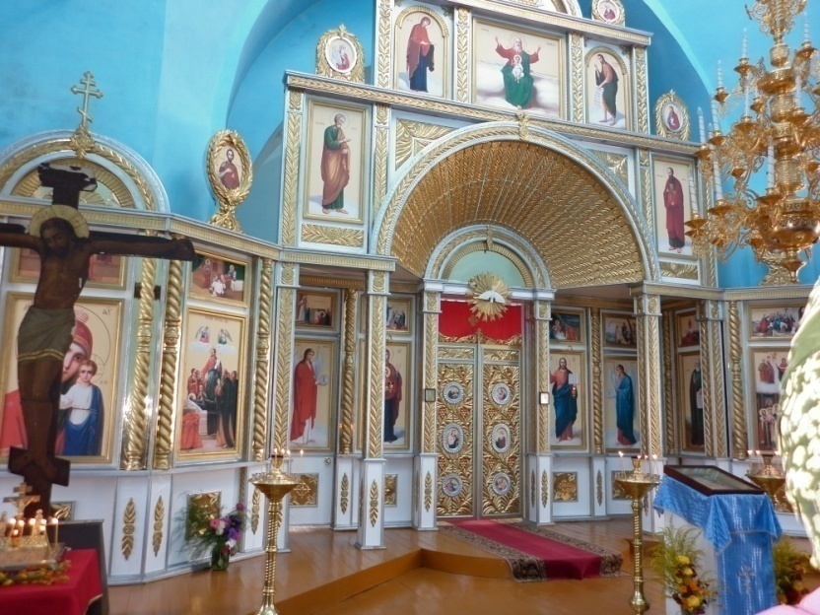
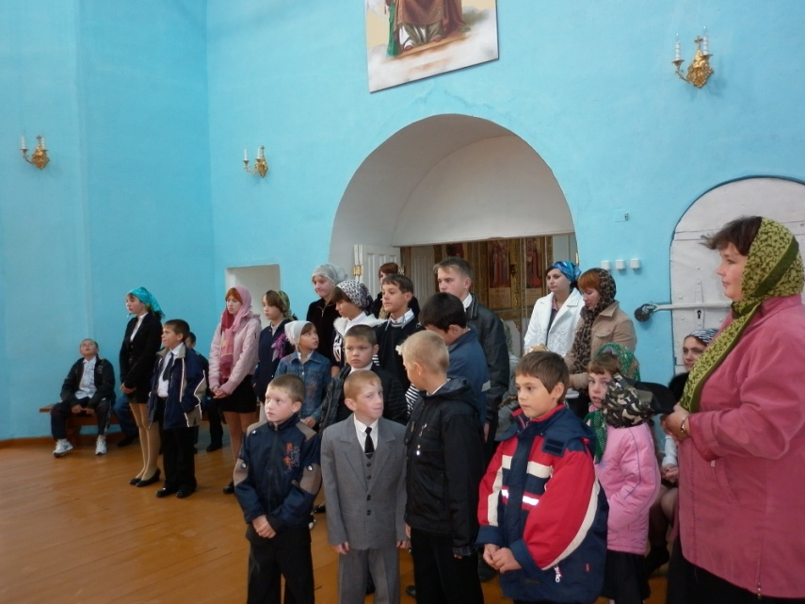
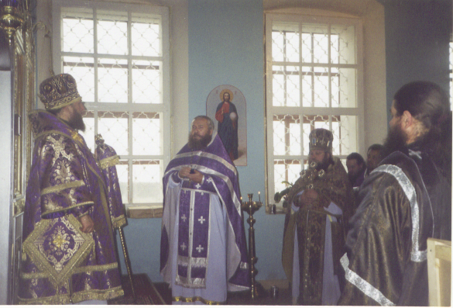
В настоящее время настоятелем храма Покрова Пресвятой Богородицы села Ножкино является священник Андрей Алешин

Slide 23
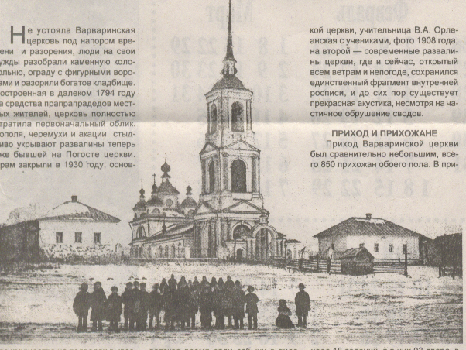
Церковь Варвары Великомученицы
Построена в 1794 году на средства
прапрапрадедов местных жителей

Slide 24
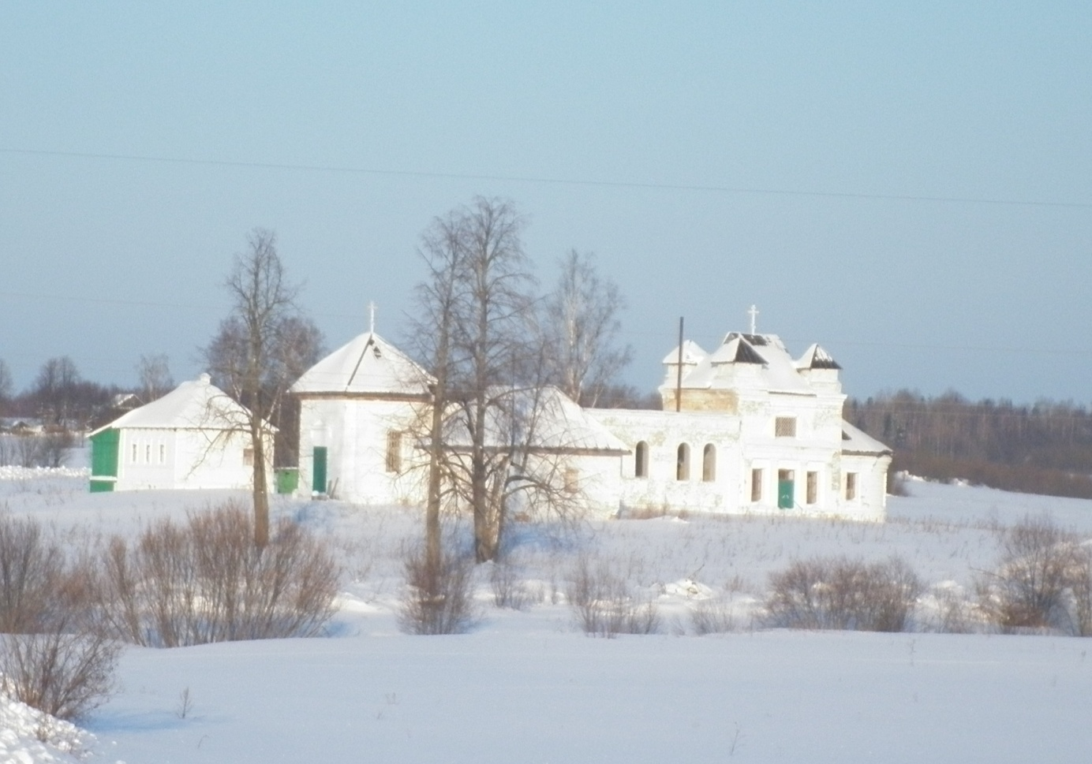
Храм закрыли в 1930 году, основное имущество вывезли на подводах в райцентр, а ключи от пустого здания сельсовет передал на хранение вдове священника Варваре Александровне Орлеанской.

Slide 25
Существует предание, что в незапамятные времена на месте Варваринской церкви стоял деревянной постройки девичий монастырь.
Миновали века, изменилась жизнь людей,
Но неизменным остался в церковных святцах день памяти святой великомученицы Варвары – 17 декабря.
Святой Варваре молятся о даровании христианской мирной и непостыдной кончины, и на чухломской земле такая церковь была единственной

Slide 26
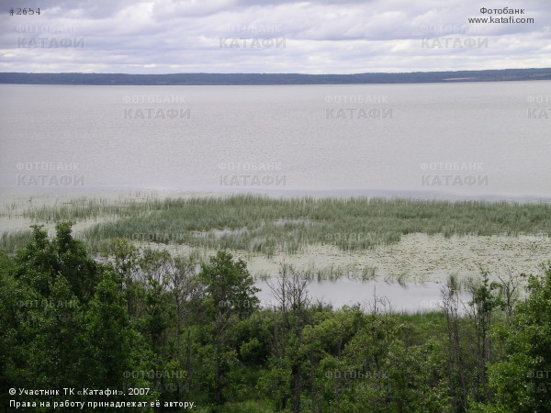
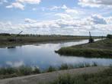
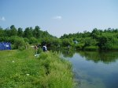
Река Векса
Озеро, озеро! Даль голубая,
Ширь необъятная, водный простор,
Мелкие речки к себе принимая,
Слушаешь ропот ты их с давних пор.
Только одна непослушная Векса
Воды твои в Кострому принесла,
Чтоб показать нам, что все мы едины:
Чухломский край и моя Кострома.

Slide 27
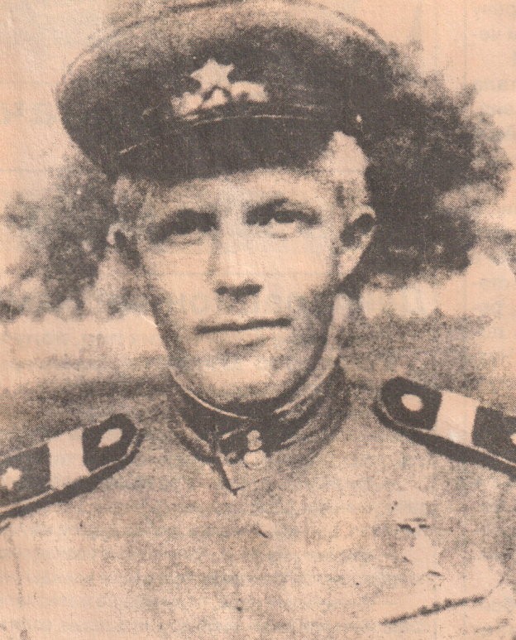
Герой Советского Союза
Михаил Михайлович Платов
Герой – земляк родился в деревне Фоминское бывшего Мартьяновского сельского совета. Детство и школьные годы прошли на нашей земле. Окончил шесть классов Жаровской неполной школы.
7 января 1941 года семнадцатилетний юноша добровольно ушел на фронт.
Участвовал в Ясско – Кишеневской операции в составе третьего Украинского фронта, участвовал в освобождении Югославии, Венгрии.
За форсирование реки Дунай, умелую корректировку арт-огня, способствовавшего продвижению советских войск 24 марта 1945 года младшему сержанту Михаилу Михайловичу Платову было присвоено звание Героя Советского Союза.
Умер Михаил Михайлович в 1988 году в Ленинграде.
В настоящее время в деревне Федоровское проживают двоюродные племянники и жена двоюродного брата – Кузнецова Лидия Александровна.

Slide 28
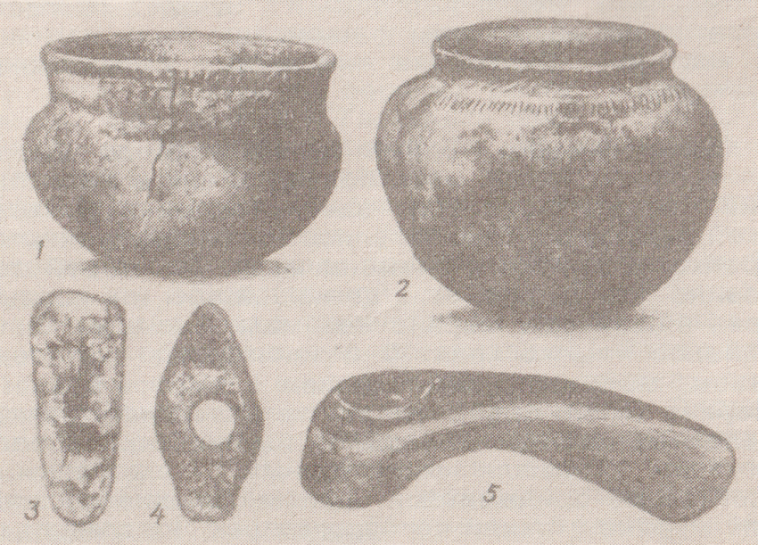
Поселение Федоровское –
археологический памятник
Не зазря ты, родная сторонушка,
Краски родины все собрала.
Ты историей древнею славишься,
Что запомнили мы навека
Поселение расположено на северо-западном коренном берегу озера Чухломского, в 70 метрах восточнее деревни Фёдоровское.
Фёдоровская стоянка открыта в 1923 году В.В. Сидоровым и Л.И. Казариновым. Стоянка занимала покатый склон на берегу реки Вёксы в одном киллометре от её истока из озера Чухломского. В древности стоянка представляла собой низкий мыс, примыкающий к основному берегу и окружённый болотистой низиной.
Площадь памятника достигает 3, 78 га.
Поселение датируется временем бытования, начиная с эпохи мезолита и вплоть до позднего железного века, а также поздним средневековьем.

Slide 29
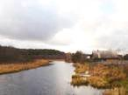
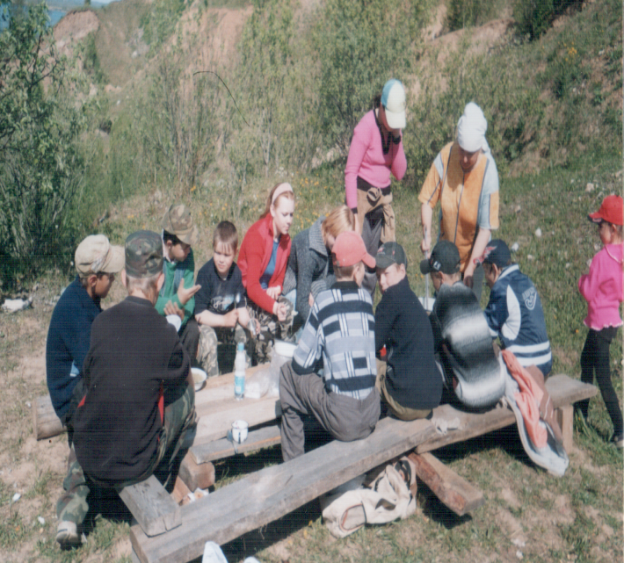
Отдых у костра
А здесь мы сделаем привал
И отдохнем немного,
И окунемся в гладь реки,
Что с Костромой знакома.
На берегу мы разведем костер,
Наловим рыбы и ухи наварим.
И не захочется вам уезжать
Со святого места, где вы побывали.

Slide 30
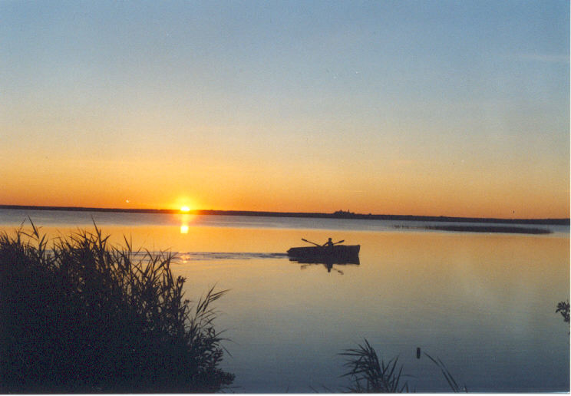
…Чтоб легко шагали ноги сами
В Ножкино…
И чтоб исчезла грусть,
Помоги ты нам , Святой Авраамий,
Снова сделать праведною Русь!...

Slide 31
Над презентацией работали:
Творческая группа учителей и учащихся
МБОУ Жаровская ООШ

